Slide 1

DUWO en
OnlineHuisrekening.nl
06 juli 2011
Amstelveen

Slide 2


Ja, ik wil meer weten!

Slide 3

OH – Introductie
OH – Introductie
Uitdagingen
Samenwerking
Doel: Hét platform voor studenten worden
Feb 2010: Lancering (focus op financiële taken)
Dec 2010: Toevoeging sociale functionaliteiten
Jul 2011: Huidige cijfers
  4.600+ gebruikers
  1.150+ groepen
  60.000+ kosten ingevoerd
  200.000+ mailtjes verstuurd
  1.200.000+ euro aan kosten verrekend
Aug 2011: Nieuwe versie + nieuwe functionaliteiten

Slide 4
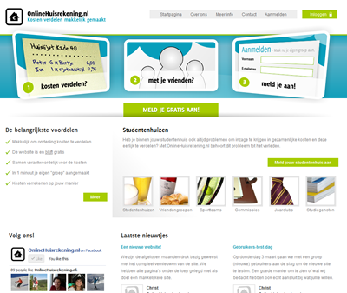
OH – Introductie
OH – Introductie
Uitdagingen
Samenwerking

Slide 5
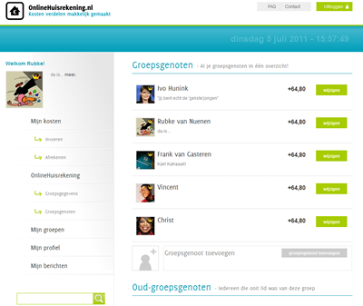
OH – Introductie
OH – Introductie
Uitdagingen
Samenwerking

Slide 6
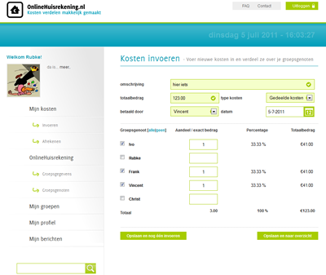
OH – Introductie
OH – Introductie
Uitdagingen
Samenwerking

Slide 7
OH – Introductie
OH – Introductie
Uitdagingen
Samenwerking
Na augustus 2011: de planning
  Introductie bij alle Kences-leden
  Whitelabeling
  Internationalisering (engels, frans, duits etc)
  Extra functionaliteiten (agenda, eetplanner, schoonmaakrooster)

Slide 8
Welke uitdagingen spelen er?
OH – Introductie
Uitdagingen
Samenwerking
Uitdaging: Voorkomen van geschillen
  Gezamenlijke verantwoordelijkheid
  Gezamenlijke controle
  Uiterst redmiddel: case opbouwen
Uitdaging: Bereik van de doelgroep
  Bereik van huidige huurders
  Bereik van toekomstige huurders
Uitdaging: Feedback ontvangen van studenten
  Snel antwoord op bepaalde vragen
  Specifieke subgroep om feedback vragen
Extra services: wat aansluit op vraag

Slide 9
Hoe kunnen we samenwerken?
OH – Introductie
Uitdagingen
Samenwerking
Korte termijn: OnlineHuisrekening.nl voor DUWO
  Introductie van DUWO
  Informatiepagina(s)
  Info-ad (bijv. verzekeringen)
Korte termijn: DUWO voor OnlineHuisrekening.nl
  Promotie online
  Promotie offline

Slide 10
Hoe kunnen we samenwerken?
OH – Introductie
Uitdagingen
Samenwerking
Lange termijn: Q4 2011 OnlineHuisrekening.nl
  Whitelabeling DUWO:
    OnlineHuisrekening.nl via eigen URL
    Gebaseerd op de huisstijl van DUWO
    Specifieke functionaliteiten mogelijk
  Peilingen
    Snelle feedback
    Richten op specifieke subgroepen
      bijv. onderhoud Uilenstede
      bijv. tevredenheidsonderzoek internet Zuiderzeeweg
5

Slide 11
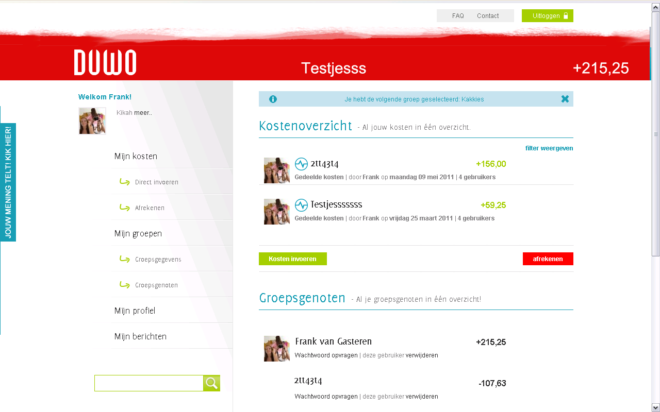
Hoe kunnen we samenwerken?
OH – Introductie
Uitdagingen
Samenwerking
Voorbeeld whitelabeling DUWO

Slide 12
Hoe kunnen we samenwerken?
OH – Introductie
Uitdagingen
Samenwerking
Lange termijn: Q4 2011 DUWO
  Meedenken over aanpassingen
  Dienstverlening verbeteren door:
    Whitelabeling
    Peilingen

Slide 13
Bedankt!
Uw vragen?
Ja, ik wil partner worden!

